Slide 1
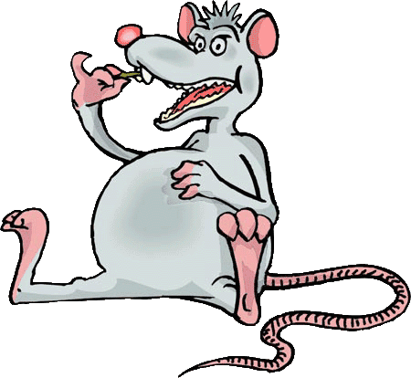
Самые популярные разновидности декоративных крыс
Крысы – одни из самых умных животных. Вместе с человеком они распространились практически по всему Земному шару. Сегодня род крыс насчитывает 137 видов, а также 570 подвидов.
www.zooclub.ru
Notes:
https://zooclub.ru/samye/popularnye_porody_krys.shtml

Slide 2
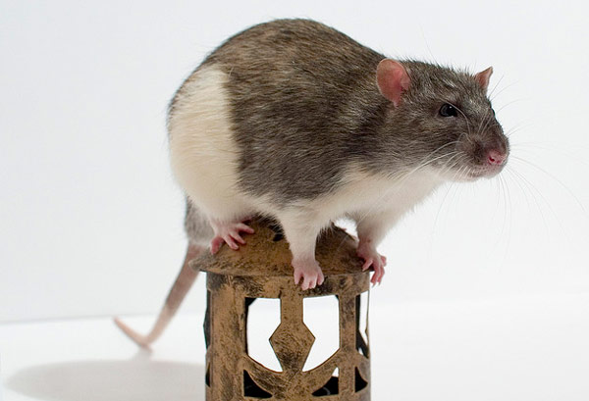
СТАНДАРТ

Slide 3
Разновидность Стандарт. Эта разновидность наиболее распространенная в мире. Она дала начало многим другим разновидностям декоративных крыс. Для ее представителей характерно массивное удлиненное тело (нормальное), короткая блестящая шерсть, широкие уши. Вес крыс колеблется от 300 до 500г и зависит от пола и питания животных. Эти крысы обладают длинным оволосненным хвостом. Интересно, что, привыкнув к человеку, крысы даже при грубом обращении не кусаются.
Notes:
http://zooclub.ru/samye/popularnye_porody_krys.shtml

Slide 4
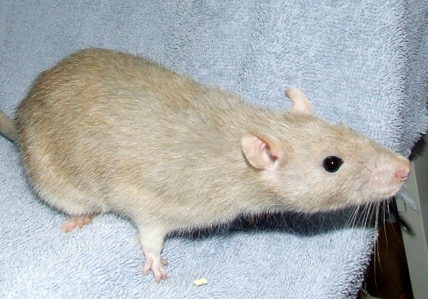
АТЛАСНЫЕ КРЫСЫ

Slide 5
Атласная крыса. Для представителей этой разновидности характерна несколько удлиненная, блестящая, тонкая, но плотная шерстка. Их окрас может быть любым. По строению тела и весу атласные крысы мало отличаются от других своих собратьев. Распространены атласные крысы преимущественно в Европе и США.
Notes:
http://zooclub.ru/samye/popularnye_porody_krys.shtml

Slide 6
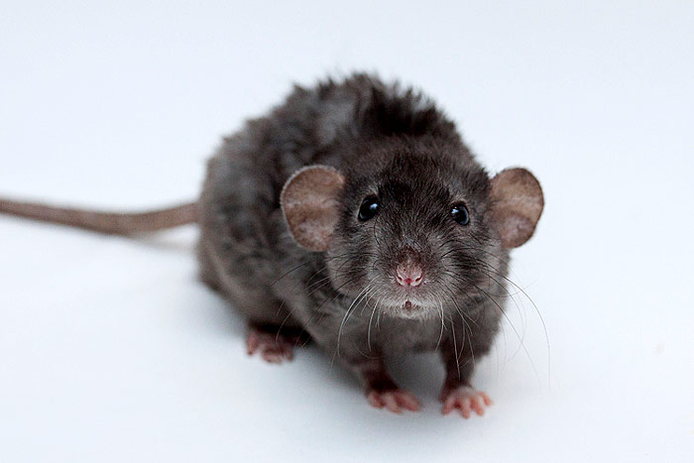
РЕКСЫ

Slide 7
Крысы разновидности Рекс смотрятся очаровательно. Из-за особой структуры волосков шерсть рексовых крыс не лежит гладко, а слегка торчит, создавая легкий объем. Наиболее кудрявые волоски наблюдаются на спине животных, менее вьющиеся – на животе. Даже вибриссы этих крыс слегка закручиваются. Эта порода является одной из наиболее оригинальных и популярных в мире.
Notes:
http://zooclub.ru/samye/popularnye_porody_krys.shtml

Slide 8
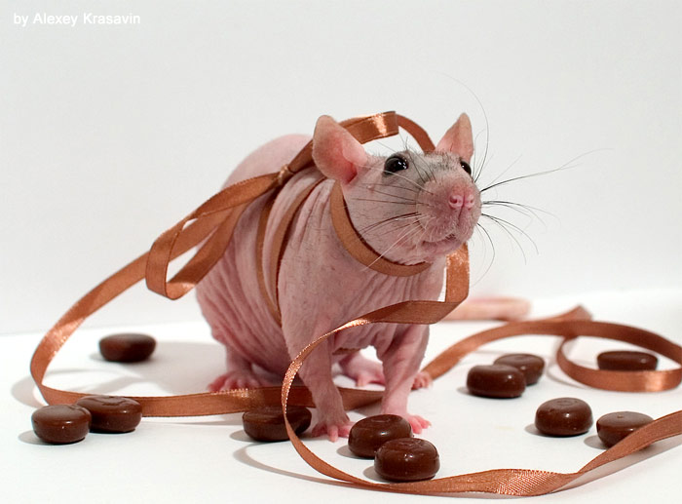
ГОЛЫЕ КРЫСЫ

Slide 9
Голая крыса – разновидность крыс, у которых отсутствует волосяной покров на теле. Допускаются редкие волоски на голове, лапах и животе. Вибриссы также допустимы, но довольно часто они отсутствуют. Кожа голых крыс слегка морщинистая, розового цвета. За исключением отсутствующих волосяных луковиц, голые крысы ничем не отличаются от остальных представителей своего рода.
Notes:
http://zooclub.ru/samye/popularnye_porody_krys.shtml

Slide 10
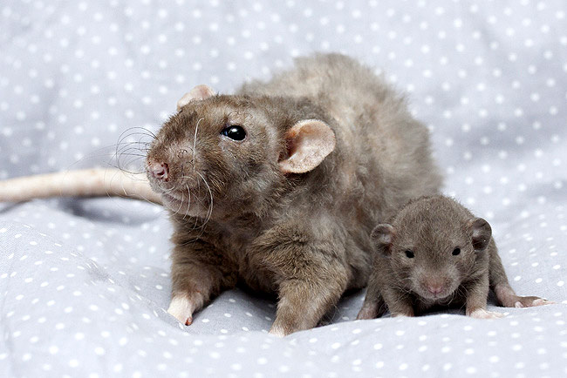
ДАМБО

Slide 11
Разновидность крыс Дамбо выделилась своими ушами. У дамбовых крыс они располагаются ниже, чем у разновидности стандарт, к тому же они гораздо крупнее и более округлые. Чем больше уши, тем лучше. Свое название эта разновидность получила по имени персонажа из одноименного мультфильма Уолта Диснея («Дамбо»). Для крыс дамбо характерно также короткое туловище, длинный хвост и грушевидная голова. Волосяной покров может быть любым как по структуре волос, так и по окрасу.
Notes:
http://zooclub.ru/samye/popularnye_porody_krys.shtml

Slide 12
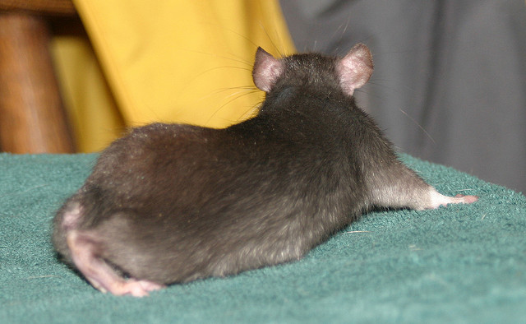
БЕСХВОСТЫЕ КРЫСЫ

Slide 13
Бесхвостые крысы – разновидность крыс с говорящим названием. Ее отличительная черта заключена в полном отсутствии у крыс хвоста. Тело представителей этой разновидности имеет грушевидную форму, что также отличает их от других разновидностей. Бесхвостые крысы - активные, умные животные. Они общительные, но ко всему новому относятся подозрительно. Бесхвостые крысы могут иметь вьющуюся или стандартную шерсть в различных цветовых вариациях, полное отсутствие волосяного покрова также допустимо.
Notes:
http://zooclub.ru/samye/popularnye_porody_krys.shtml

Slide 14
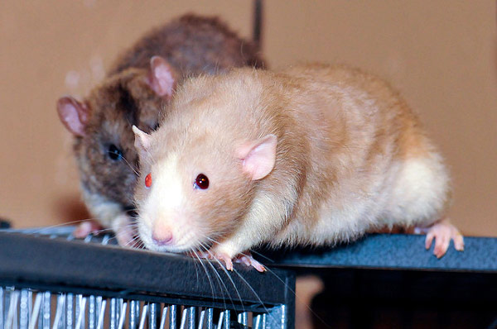
РАЗНОГЛАЗЫЕ КРЫСЫ

Slide 15
Разноглазые крысы (крысы с глазами разного цвета) – разновидность декоративных крыс, которая сочетается с любой другой разновидностью. Крысы этой разновидности обладают глазами разного цвета, например, один глаз может быть рубиновым, а другой - красным. Существует три цвета глаз, сочетания которых чаще всего встречаются у декоративных крыс: черный, темный рубин и красный. Чем больше контраст между цветом глаз, тем более ценным считается животное.
Notes:
http://zooclub.ru/samye/popularnye_porody_krys.shtml

Slide 16
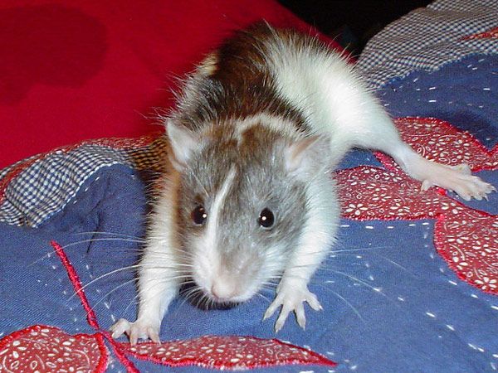
ТРЕХЦВЕТНЫЕ КРЫСЫ

Slide 17
Так называемые, мозаичные или трехцветные крысы, – уникальны в своем роде, ведь считается, что трехцветных крыс не существует в природе. Грызуны этой непризнанной разновидности обладают нехарактерным для декоративных крыс трехцветных окрасом. Могут встречаться разные сочетания окрасов и маркировок, но один из цветов должен быть обязательно белым. Ген трехцветности, к сожалению, не передается по наследству. Известно пока только о двух трехцветных декоративных крысах: Solaris (2002 год, Аляска, США) и Пыльная Мышь Сябу-Сябу (2006 год, Санкт-Петербург, Россия).
Notes:
http://zooclub.ru/samye/popularnye_porody_krys.shtml

